Slide 1
AI NATIVE GAME DEVELOPMENT PORTFOLIO
Look-See-Do Fighter
AI을 통한 격투 게임 리팩토링 및 개발 자동화
개발을 중단했던 2D 온라인 격투 게임을 다시 분석하고 기존 전투 콘텐츠를 보존하면서 게임플레이를 개선했습니다.
Codex와 Unity MCP를 활용해 코드 조사부터 기능 구현, 테스트 및 검증 결과 관리까지 이어지는 AI Native 개발 워크플로를 구축했습니다.
TECH STACK
Game Engine
Unity 6 / C#
Networking
Photon Quantum 3
Architecture
Deterministic ECS
AI Development
Codex CLI(Astra,Sol) / Unity MCP
Automation
AGENTS.md · Skills · Hooks · Git/GitHub
Testing
Unity Test Framework / NUnit / Python
결정론적 네트워크 · 기존 시스템 리팩토링 · AI 개발 워크플로 · 자동 검증
김석진 · Look-See-Do Fighter
01
Notes:
Slide 01. 프로젝트 소개
# Look-See-Do Fighter
**AI 협업을 통한 Photon Quantum 3 기반 격투 게임 리팩터링 및 개발 자동화**
개발을 중단했던 2D 온라인 격투 게임을 다시 분석하고, 기존 전투 콘텐츠를 보존하면서 결정론적 아키텍처와 게임플레이를 개선한 프로젝트입니다.
Codex와 Unity MCP를 활용해 코드 조사부터 기능 구현, 테스트 및 검증 결과 관리까지 이어지는 AI Native 개발 워크플로를 구축했습니다.
**Tech Stack**
- Game Engine: Unity 6 / C#
- Networking: Photon Quantum 3
- Architecture: Deterministic ECS / Predict & Rollback
- AI Development: Codex CLI / Astra / Unity MCP
- Automation: AGENTS.md / Skills / Hooks / Git / GitHub
- Testing: Unity Test Framework / NUnit / Python
**핵심 키워드:** 결정론적 네트워크 · 기존 시스템 리팩터링 · AI 개발 워크플로 · 자동 검증
---
출처
docs/PORTFOLIO_SOURCE.md; docs/ai/evidence/2026-10-17-portfolio-summary.md
SDK·기존 아트·기존 전투 콘텐츠 제작을 이번 협업의 신규 성과에 포함하지 않는다. GitHub 개인 링크는 사용자 요청에 따라 제외했다.

Slide 2
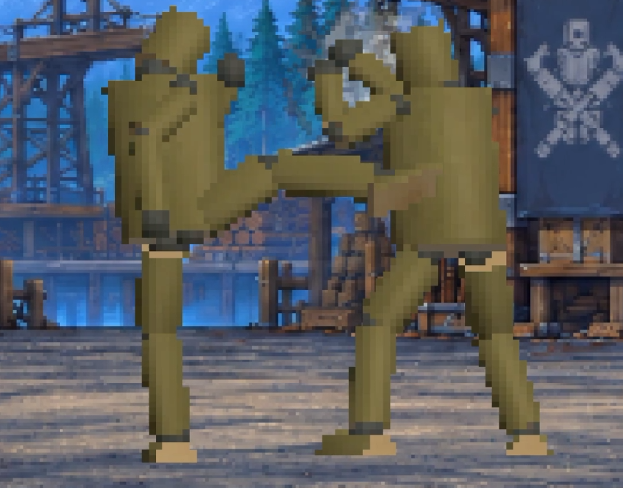
01 PROJECT / 게임 시스템
Look-See-Do Fighter란?
사용할 기술을 직접 구성하여 자신만의 운영으로 1대1 대전을 하는 게임입니다.
개발 인원 : 프로그래머 1명(본인), 애니메이터 1명
개발 기간 : 6주
GAMEPLAY CAPTURE
기술 커스터마이징으로 나만의 전략 수립
기술별 비용과 예산 제한 안에서 기술들을 전략적으로 선택
왼손/왼발/오른손/오른발 + 방향키의 직관적인 조합으로 전투
프레임 기반 전투
이하의 요소들을 통해 전투를 진행
기술별 발동 프레임/후딜레이 프레임/가드 시 경직 프레임
상단/중단/하단의 판정
패링 자세와 패링 불가 기술로 패링을 파훼
Quantum 3 를 통한 쾌적한 온라인 환경
Quantum 3의 결정론적 환경을 통해 판정이 엇갈리지 않음
10~12ms 사이를 유지하는 핑
게임 플레이 영상 https://youtu.be/C8R3RhYLBAw
김석진 · Look-See-Do Fighter
Notes:
Slide 03. 게임 기획 및 핵심 시스템
# 기술 커스터마이징과 프레임 단위 심리전에 집중한 2D 격투 게임
Look-See-Do Fighter의 핵심은 플레이어가 사용할 기술을 직접 구성하고, 공격의 발동·지속·회복 프레임과 상호작용을 이해해 상대방과 심리전을 펼치는 것입니다.
**01. 기술 커스터마이징**
- 방향 7개 × 공격 버튼 4개, 총 28개의 기술 슬롯
- 슬롯별 3개의 기술 선택지
- 기술별 비용을 기준으로 한 예산 제한 시스템
- 기본 예산 140을 활용한 로드아웃 구성
**02. 프레임 기반 전투**
- 공격 발동·지속·회복 프레임
- 상단·중단·하단 공격 판정
- 가드, 패링, 카운터 및 경직 처리
- 거리와 공격 타이밍에 따른 기술 상호작용
**03. 온라인 매치**
- Photon Quantum 3 기반 입력 동기화
- 라운드별 HP 및 전투 상태 초기화
- 3승 선취 매치 진행
- KO, 동시 KO 및 최종 결과 판정
**기획 의도**
복잡한 조작을 반복하는 것보다, 제한된 기술 구성과 프레임 단위 선택에서 전략적 깊이가 발생하는 격투 게임을 지향했습니다.
---
출처
docs/ai/loadout-isolation.md; docs/ai/best-of-five.md
캡처 권장: 로드아웃 28슬롯 또는 두 캐릭터와 HUD가 보이는 GameView. 16:9 이미지. 기본 삽입 영역은 실제 PowerPoint 그림 자리 표시자다.

Slide 3
01 PROJECT / 개발 목표
프로젝트 재개와 개발 목표
컨텐츠는 유지하고
개발 목표
구조는 다시 정리
01
AI 개발 체계
Skills·Hooks·MCP·테스트·버전 관리 표준화
해당 프로젝트는 이미 기본적인 전투·공격 기술·애니메이션·네트워크 구조가 어느정도 구현되어 있던 프로젝트였습니다.
따라서 에셋과 로컬 데이터에 의존한 실행 상태, 공격별 중복 코드, 복잡한 상태 등의 유지보수가 부담으로 이어졌습니다.
02
리팩토링
Quantum Simulation과 Unity View 책임 분리(ECS 구조)
03
기존 콘텐츠 보존
37종 공격 타격 시점·애니메이션 참조 유지 및 변경
04
게임플레이 확장
선입력·3선승·공중 콤보·전투 연출
김석진 · Look-See-Do Fighter
Notes:
Slide 02. 프로젝트 재개와 개발 목표
# 중단된 프로젝트를 AI Native 개발 방식으로 다시 설계하다
**기존 게임을 완성하는 것뿐 아니라, 개발 방식 자체를 개선하는 것을 목표로 설정했습니다.**
Look-See-Do Fighter는 Photon Quantum 3를 이용해 제작하던 2D 격투 게임입니다. 기존 프로젝트에는 기본 전투, 공격 기술, 애니메이션 및 네트워크 구조가 구현되어 있었지만, 일부 실행 상태가 공유 에셋이나 로컬 데이터에 의존하는 등 결정론적 설계 관점에서 개선할 부분이 존재했습니다.
또한 전투 기능을 확장하는 과정에서 공격별 중복 코드, 복잡한 애니메이션 전이, 반복적인 수동 검증이 유지보수 부담으로 작용했습니다.
**개발 목표**
1. **구조적 안정성 확보:** Quantum Simulation과 Unity View의 책임을 명확히 분리
2. **기존 콘텐츠 보존:** 공격 37종의 타격 시점과 애니메이션 참조를 유지하며 리팩터링
3. **게임플레이 확장:** 선입력, 3선승, 공중 콤보 및 전투 연출 개선
4. **AI Native 개발 체계 구축:** Skills, Hooks, MCP, 테스트 및 버전 관리 절차 표준화
**개발 접근 방식**
기존 코드 분석 → 결정론적 구조 정리 → 콘텐츠 리팩터링 → 게임플레이 확장 → 플레이 오류 해결 → 자동 검증 및 기록
---
출처
docs/ai/architecture-audit.md; docs/ai/refactor-remaining-result.md

Slide 4
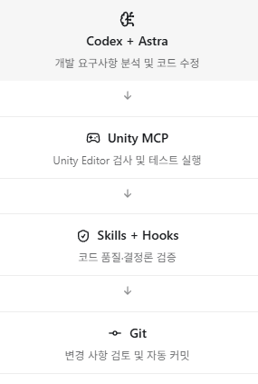
02 AI NATIVE / 개발 환경
AI 개발 환경
AI가 프로젝트 제약을 이해하고 검증 가능한 결과를 만들도록 작업 지식을 파일로 유지했습니다.
구성 요소 | 프로젝트에서의 활용
Codex CLI | Astra : 코드 분석 및 개발 환경 세팅 Sol : 코드 구현 및 리팩토링
Unity MCP | Editor 조사 및 테스트 실행
AGENTS.md | 프로젝트 규칙 및 기술 제약 관리
Skills | 작업별 절차와 검증 기준 표준화
SessionStart Hook | 세션 재개 시 규칙과 Tool 사용 안내
Python Guard | Simulation 위험 패턴을 정적으로 검사
Git / GitHub | 변경 관리·검토·게시 절차
김석진 · Look-See-Do Fighter
Notes:
Slide 13. AI Native 개발 환경
# AI를 코드 생성 도구가 아닌 개발 워크플로의 구성 요소로 활용
**AI Native 전환의 핵심은 AI에게 더 많은 작업을 맡기는 것보다, AI가 프로젝트의 제약을 이해하고 검증 가능한 결과를 만들도록 개발 환경을 설계하는 것입니다.**
**개발 환경 구성**
| 구성 요소 | 프로젝트에서의 활용 |
|---|---|
| Codex CLI | 코드 분석, 구현 및 리팩터링 협업 |
| Unity MCP | Unity Editor 접근, Console 조사, 테스트 실행 |
| AGENTS.md | 프로젝트 규칙 및 기술적 제약 관리 |
| Skills | 작업별 절차와 검증 기준 표준화 |
| SessionStart Hook | 세션 시작 시 규칙과 검사 도구 진입점 안내 |
| Python Guard | Simulation 코드의 위험 패턴 정적 검사 |
| Git / GitHub | 변경 사항 관리 및 검토·게시 절차 |
**프로젝트 지식의 외부화**
AI 세션마다 같은 설명을 반복하지 않도록 프로젝트 규칙과 개발 상태를 파일에 기록했습니다.
- `AGENTS.md`: 개발 제약 및 공통 규칙
- `docs/ai/current-state.md`: 현재 개발 상태와 미완료 작업
- `docs/ai/development-workflow.md`: 구현 및 검증 절차
- `docs/ai/evidence/`: 실행 결과 및 검증 근거
**핵심 효과**
AI의 대화 컨텍스트에만 의존하지 않고, 새로운 세션에서도 프로젝트 상태와 실제 Git·소스를 대조해 작업을 이어갈 수 있도록 했습니다.
---
출처
AGENTS.md; AI_SETUP.md; Skill.md; Hook.md; docs/ai/context-resume.md
이 구조는 파일 기반 지식과 인계다. 문서 존재만으로 모든 실행 환경에서 자동 강제가 된다고 주장하지 않는다. Astra는 이전 포트폴리오 재구성의 모델 사용 이력이며 개별 코드 작성 비율을 의미하지 않는다.

Slide 5
02 AI NATIVE / Skills·Hooks
프로젝트 전용 Skills로 AI 개발 절차 표준화
4개 Skills로 개발 작업과 검증 기준을 표준화했습니다.
Skill | 역할 | 핵심 내용
lsdf-game-development | 기능·버그·UI·밸런스 | 전투 기능, UI, 밸런스·연출 개선의 구현 절차 정의
lsdf-quantum-refactor | 상태 소유권·구조 리팩터링 | Frame 상태 소유권, Simulation/View 분류, 기존 타이밍·에셋 참조 보존
lsdf-quantum-verify | CodeGen*·컴파일·재생 검증 | 변경 범위에 필요한 CodeGen·컴파일·테스트·재생/롤백 검사 선택
publish-unity-pr | Git 변경 검토·게시 준비 | 변경 파일·검증 근거·비밀정보 검토 및 사용자 승인 후 Push와 PR 진행
CodeGen* : qtn이라는 Photon사의 언어로 쓰인 코드를 C# 코드로 생성하는 것
김석진 · Look-See-Do Fighter
Notes:
Slide 14. Skills 및 Hooks 기반 개발 자동화
# 반복적인 개발 업무를 프로젝트 전용 Skill로 표준화
프로젝트에서는 다섯 가지 전용 Skill을 구성해 서로 다른 개발 작업의 절차와 검증 기준을 관리했습니다.
| Skill | 주요 책임 |
|---|---|
| lsdf-game-development | 기능 구현, 버그 수정, UI·밸런스 작업 |
| lsdf-quantum-refactor | 결정론적 상태 소유권 및 구조 리팩터링 |
| lsdf-quantum-verify | CodeGen, 컴파일, 테스트, 재생 검증 |
| lsdf-portfolio-evidence | 기술 성과와 검증 근거 정리 |
| publish-unity-pr | Git 변경 검토 및 GitHub 게시 준비 |
**SessionStart Hook**
현재 등록된 Hook은 세션 시작·재개 시 프로젝트 루트를 탐색하고, 관련 개발 규칙 및 검사 도구를 확인하도록 구성되어 있습니다.
- 프로젝트 루트와 공통 개발 지침 탐색
- 컨텍스트 재개 및 압축 이후 작업 규칙 안내
- 정적 검사기 진입점 연결
- 실제 코드와 최신 작업 문서를 기준으로 작업 재개
**Quantum 정적 정책 검사기**
`quantum_guard.py`를 이용하여 Simulation 코드에서 다음과 같은 위험 패턴을 조사합니다.
- PlayerPrefs 등 로컬 데이터 직접 접근
- FP에서 float로의 변환 및 비결정론적 연산 패턴
- 게임 판정 영역에서의 부적절한 Unity API 사용
- 비결정적 시간·난수·스레딩 관련 사용
- 알려진 공유 가변 상태 패턴
**설계 원칙**
Skill은 작업 절차를 정의하고, Hook은 특정 이벤트에서 실행되며, 테스트는 실제 동작을 검증합니다.
세 기능을 구분함으로써 AI의 판단과 자동 검증의 책임을 명확히 했습니다.
---
출처
.agents/skills/*/SKILL.md; .codex/hooks.json; tools/ai/quantum_guard.py; docs/ai/setup-verification.md
현재 .codex/hooks.json에는 SessionStart만 등록돼 있으며 Stop Hook과 Git commit hook·서버 CI를 설치한 근거는 없다. Hook은 정적 검사기를 매 종료 시 자동 실행하는 구조가 아니다. 사용자 규칙에 따라 작업당 최종 검증 한 차례다.

Slide 6
02 AI NATIVE / 검증·게시
개발 및 검증 워크 플로우
요구사항 → 조사 → 구현 → CodeGen/컴파일 → 정적 검사 → Unity 테스트 → 기록 → Git 게시
Unity-MCP를 이용한 테스트 결과
테스트 내용 | 테스트 결과
선입력·매치 | 157 PASS
로드아웃·체력 연출 | 235 PASS
자연 재타격 낙하 | 106 PASS
공중 피격 밀림 | 99 PASS
Sprite 관련 검증 | 66 PASS
배경·Photon 네트워크 연결 | 30 PASS
GitHub 게시 후보 검토
• 기존 저장소의 브랜치·변경 확인
• 관련 파일만 staging, 비밀·대형 파일·이력 검사
• 테스트 후보와 커밋 대상 tree 일치 확인
• publish-unity-pr · 승인 범위의 Commit/Push
이러한 환경을 구축 한 뒤 개발에 들어갔습니다.
김석진 · Look-See-Do Fighter
Notes:
Slide 15. 자동 검증 및 GitHub 개발 프로세스
# AI가 작성한 코드를 실행 결과로 검증하는 개발 파이프라인
**개발 워크플로**
`요구사항 → 코드 조사 → 구현 → CodeGen/컴파일 → 정적 검사 → Unity 테스트 → 실행 결과 기록 → Git 게시`
**Unity MCP 활용**
- Unity Editor refresh 및 컴파일 상태 확인
- Console 오류·경고 조사
- Scene, Asset 및 Animator 참조 분석
- Quantum CodeGen 실행 보조
- Unity Test Framework의 테스트 실행 및 결과 수집
- Photon 연결 시나리오와 Frame 복원 검증
**대표 자동 테스트 결과**
| 검증 범위 | 실행 결과 |
|---|---:|
| 선입력·매치 관련 검증 | 157 PASS |
| 로드아웃·체력 연출 관련 검증 | 235 PASS |
| 자연 재타격 낙하 | 106 PASS |
| 공중 피격 밀림 | 99 PASS |
| Sprite pivot | 66 PASS |
| 최신 배경·Photon 후속 검사 | 30 PASS |
각 수치는 서로 다른 시점의 실행 결과이며, 중복 시나리오를 포함할 수 있어 합산하지 않았습니다.
**GitHub 게시 자동화**
기존 GitHub 저장소를 대상으로 `publish-unity-pr` Skill과 사전 검사 도구를 구축했습니다.
- 현재 브랜치 및 변경 파일 확인
- 관련 파일만 명시적으로 staging
- 비밀정보·대용량 파일·중간 커밋 이력 검사
- 테스트 후보와 커밋 대상의 일치 여부 확인
- 사용자 승인 범위에 따른 Commit 및 Push
최근 작업에서는 검증된 후보 tree와 원격 커밋의 일치 여부를 확인하고 GitHub에 게시한 기록이 있습니다.
**중요한 검증 원칙**
테스트 실패를 자동 반복으로 감추거나, 실행하지 않은 검증을 성공으로 표현하지 않았습니다. 실패 후 수정했더라도 재실행하지 않았다면 별도의 미검증 상태로 기록했습니다.
---
출처
docs/ai/evidence/fighter-publish-validation.json; docs/ai/evidence/health-shake-publish-validation.json; docs/ai/evidence/natural-rehit-fall-validation.json; docs/ai/evidence/air-hit-push-distance-validation.json; docs/ai/evidence/air-sprite-pivot-validation.json; docs/ai/evidence/2026-10-23-push-validation.json; docs/ai/push-infinite-stage-and-air-hit-2026-10-23.md
수치는 원천 자료의 역사적 실행 결과다. 최근 게시에서는 사용자 직접 테스트 확인을 별도 근거로 사용했고 자동 공백 실패·보정 후 미검증 이력은 유지했다. 모든 자동 게이트가 항상 PASS 후 게시된다는 의미가 아니다. 후보 tree와 commit tree가 일치하며 remote SHA가 해당 commit과 일치하는 구분이다. 실제 Draft PR·Actions CI 설치 완료는 주장하지 않는다.

Slide 7
03 ARCHITECTURE
리팩토링 : Simulation과 Unity View의 책임 분리
1.Unity Local
2.RuntimePlayer
3.Quantum Frame
4.Quantum Simulator
5.Unity View
메뉴·기술 선택
PlayerPrefs·입력
기술 로드아웃 복사
연결 데이터 전달
HP·상태·입력 버퍼
콤보·라운드
이동·공격 판정
피격·상태 전환
Animator 표현·HUD
VFX·카메라·사운드
상태와 데이터
판정과 표현
1. Unity 엔진을 통해 기술을 선택
•4. Quantum Simulator를 통한 결정론적 판정
플레이어들의 커멘드 입력만 Quantum 서버의 시뮬레이터로 전송하고 시뮬레이터 안에서 판정을 정하고 그 결과를 플레이어들에게 전달하는 결정론적 방식
2. RuntimePlayer로 선택한 기술의 로드 아웃을 전달
3. Quantum Frame에 실시간 상태를 저장하여
Quantum Simulator로 전달
•4. Unity View를 통해 Simulator 결과를 표현
김석진 · Look-See-Do Fighter
Notes:
Slide 04. 기술 아키텍처
# 결정론적 Simulation과 Unity View의 책임 분리
**네트워크 게임에서 중요한 것은 모든 클라이언트가 동일한 입력과 상태를 기반으로 같은 전투 결과를 계산하는 것입니다.**
Photon Quantum 3의 ECS 및 Frame 기반 구조를 사용하고, 로컬 설정과 게임플레이 판정 및 시각적 표현이 서로의 역할을 침범하지 않도록 설계했습니다.
| 계층 | 주요 책임 |
|---|---|
| Unity Local | 메뉴, 기술 선택, PlayerPrefs, 입력 수집 |
| RuntimePlayer | 플레이어별 로드아웃 및 연결 데이터 전달 |
| Quantum Frame | HP, 상태, 입력 버퍼, 콤보, 라운드 진행 |
| Quantum Systems | 이동, 공격 판정, 피격, 전투 상태 전환 |
| Unity View | Animator 표현, HUD, VFX, 카메라 및 사운드 |
**설계 원칙**
- 전투 결과에 영향을 주는 값은 Quantum Frame에서 관리
- 여러 플레이어가 공유하는 공격 설정은 불변 데이터로 취급
- 게임 로직에서는 FP 및 정수 tick 기반 계산 사용
- Unity의 시각적 상태가 실제 전투 결과를 결정하지 않도록 분리
- 기존 Quantum Animator 및 시스템 실행 순서를 보존
**기술적 의의**
롤백 과정에서 복원되어야 하는 상태와 화면에서만 필요한 표현 상태를 구분하여, 네트워크 동기화와 기능 확장에 대응할 수 있는 구조로 개선했습니다.
---
출처
AGENTS.md; Assets/Resources/LSDF_SystemConfig.asset; Assets/QuantumUser/View/LSDF.View.asmdef
도식은 데이터 책임의 개념 흐름이다. Quantum Frame과 Systems는 실제로 반복적으로 상호작용한다. 입력은 CallbackPollInput 경로로 전달한다. 현재 noEngineReferences는 false이며 모든 Unity 참조가 컴파일러로 차단된다는 의미는 아니다.

Slide 8

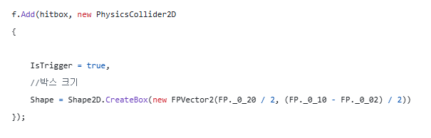
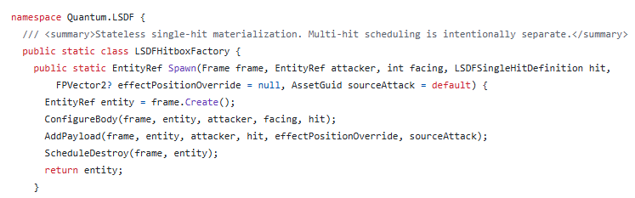
04 REFACTOR / 공격 시스템
37종의 기술들의 데이터 정리
타격 데이터와 판정 콜라이더 생성 절차를 분리하고, 공격별 고유 동작은 유지했습니다.
PROBLEM
SOLUTION
역할을 기준으로 나눠 리팩토링하여 생산성을 높혔습니다.
피해·경직·피격 높이·히트박스 생성 코드가 기술마다 중복되어 이로 인해 유지 보수와 변경이 어려웠습니다
구성 요소 | 담당 역할
LSDFSingleHitDefinition | 단타 피해·경직·판정 데이터
LSDFTimedHitDefinition | 다단 생성 프레임·타격 데이터
LSDFHitboxFactory | Collider·Hitbox 생성/파괴 시점
기존 Window Event | 이동·연계·특수 동작·종료
<기술마다 직접 히트 박스를 생성>
<히트박스 생성은 LSDFHitboxFactory에서 일괄적으로 관리 >
김석진 · Look-See-Do Fighter
Notes:
Slide 06. 핵심 리팩터링 ② — 공격 시스템
# 37종 공격의 판정 계약을 유지하면서 중복 구조 제거
**Problem**
기존 전투 시스템은 공격마다 피해량, 경직, 피격 높이, 히트박스 생성 등의 코드가 중복되어 있었습니다.
그러나 단순히 공통 클래스로 합치면 공격별 타격 타이밍, 특수 동작, Animator 연결 및 직렬화된 에셋 참조가 변경될 위험이 있었습니다.
**Solution**
공격 데이터와 히트박스 생성 책임을 분리하고, 공격별 고유 동작은 기존 이벤트에 유지하는 구조를 선택했습니다.
| 구성 요소 | 담당 역할 |
|---|---|
| LSDFSingleHitDefinition | 단타 피해·경직·판정 데이터 |
| LSDFTimedHitDefinition | 다단히트 생성 프레임과 타격 데이터 |
| LSDFHitboxFactory | Collider·Hitbox·파괴 tick 생성 |
| 기존 Window Event | 이동, 연계, 특수 동작 및 종료 처리 |
**점진적 적용**
왼어퍼 1종 → 잽 4종 → 다단히트 2종 → 나머지 30종
한 번에 모든 공격을 변경하지 않고 대표 유형의 동작 계약부터 확인하며 총 37종의 구조를 이관했습니다.
**보존한 항목**
- 기존 공격별 생성 프레임과 피해·경직 수치
- 타입명, GUID, Asset ID 및 Animator 참조
- 다단히트 타이밍과 개별 공격의 특수 처리
- 좌우 반전 및 생성·파괴 tick 경계
**Result**
중복된 공격 생성 절차를 공통화하면서도 기존 공격 콘텐츠와 직렬화 참조를 보존하는 방향으로 리팩터링했습니다.
구조 개선 과정에서 가장 중요하게 판단한 기준은 단순한 코드 축소가 아니라 **기존 게임플레이 계약을 유지하는 것**이었습니다.
---
출처
docs/ai/refactor-phase2-result.md; docs/ai/refactor-phase3-result.md; docs/ai/refactor-phase4-result.md; docs/ai/refactor-remaining-result.md
37종은 계약 이관 범위다. 모든 공격 조합을 온라인에서 전수 검증했다는 뜻은 아니다. StartupFrames-1 생성·생성 tick+1 파괴 및 실제 생성 시각과 startFrame 메타데이터 구분을 보존했다.

Slide 9
05 GAMEPLAY / 입력 버퍼
프레임 단위 선입력 시스템 구현
A기술 재생 중
B 기술 커맨드 입력
대기
전달 중
실행
가장 마지막에 입력한
커맨드를 전달
A 기술의 재생되는 동안
커맨드 유지
A 기술이 끝난 후
바로 B 기술 재생
다음 기술을 미리 입력해도 입력이 사라지지 않도록 대기와 전달 상태를 나눴습니다.
재생되고 있는 기술이 끝나기 20프레임 전에 눌렀던
커맨드 중 가장 최근에 누른 커맨드를 실행하도록 구현하여
상대의 기술을 가드하고 프레임 손실 없이 바로 반격 할 수 있는 시스템을 마련했습니다
김석진 · Look-See-Do Fighter
Notes:
Slide 07. 핵심 기능 ① — 입력 버퍼
# 프레임 단위 선입력 시스템 구현
**Problem**
공격이나 피격으로 행동이 잠겨 있을 때 입력한 기술을 다음 행동으로 연결하려면 입력을 일정 시간 보존해야 했습니다.
하지만 Quantum Animator의 명령 전달은 여러 tick에 걸쳐 진행되므로, 단순히 버튼 입력을 짧게 저장하면 애니메이션 상태 전이 도중 명령이 사라질 수 있었습니다.
**Solution**
입력의 대기 상태와 Animator에 전달된 상태를 분리한 Frame 기반 입력 버퍼를 구현했습니다.
**동작 방식**
1. 버튼이 새롭게 눌리는 순간 방향·버튼·입력 tick 저장
2. 행동 잠금 중에는 최신 명령 1개만 대기
3. 행동이 가능해지는 첫 명령 처리 tick에 전달
4. Animator가 전달된 명령을 처리할 때까지 별도 유지
5. 유효시간 초과, KO 및 라운드 전환 시 버퍼 정리
**주요 설계 판단**
- 실제 게임 설정의 선입력 허용 범위: 20tick
- 새 객체의 초기 기본값: 10tick
- 버튼 홀드로 유효시간이 무한히 갱신되지 않도록 처리
- 입력 후 방향 변경이나 버튼 해제가 저장 명령을 바꾸지 않도록 구성
**Verification**
후속 157개 전체 테스트 PASS.
Photon 온라인 검사에서 입력 tick 384에 기록된 명령이 tick 392에 전달되는 동작을 확인했습니다.
이는 해당 잠금 시나리오에서의 정상 전달 관측값으로, 전체 평균 입력 지연을 의미하지 않습니다.
---
출처
docs/ai/input-buffer.md; docs/ai/evidence/fighter-publish-validation.json (input tick 384 / dispatch tick 392)
157은 당시 전체 테스트 묶음이며 입력 버퍼만의 테스트 개수가 아니다. 현재 에셋 값 20tick과 기본 객체 10tick을 구분한다.

Slide 10
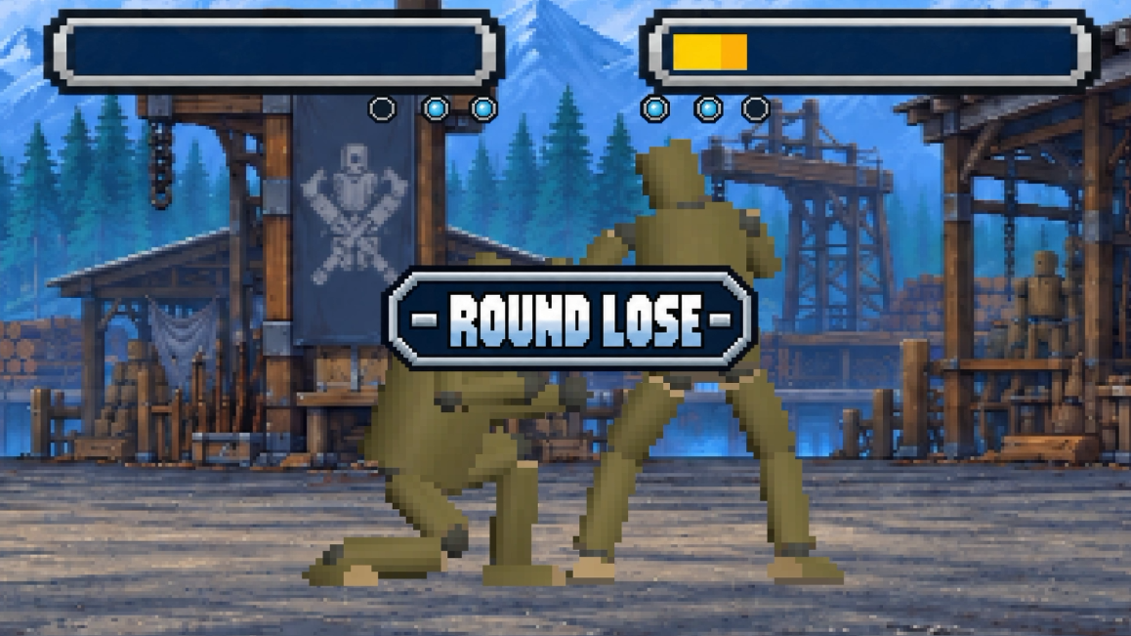
06 GAMEPLAY / 라운드·매치
게임 루프
로비
매칭 시작
대전 시작
5판 3선 끝
로비
주요 구현
INGAME CAPTURE
• KO 결과를 한 번만 확정해 중복 처리 방지
• 동시 KO는 무득점, 같은 라운드 재시작
• HP·위치·공격·버퍼·콤보 상태 초기화
• 승수·기술 로드아웃은 라운드 사이 유지
• 매치 종료 → 연결 종료·메인 복귀
김석진 · Look-See-Do Fighter
Notes:
Slide 08. 핵심 기능 ② — 라운드 및 매치
# 단일 KO에서 3선승 매치 시스템으로 확장
**Problem**
기존 게임은 KO 이후 하나의 전투 결과에 머무는 형태였습니다.
정식 매치 흐름을 구성하려면 라운드 종료, 상태 초기화, 다음 라운드 시작 및 최종 매치 종료까지 하나의 규칙으로 연결해야 했습니다.
**Solution**
Quantum Frame의 게임 상태를 중심으로 라운드 및 매치 전환 로직을 구현했습니다.
**Match Flow**
`WaitingForPlayers → Intro → Fighting → RoundEnd → Intro / MatchEnd`
**주요 구현**
- KO 결과를 한 번만 확정하여 중복 처리 방지
- 양쪽 동시 KO는 무득점으로 동일 라운드 재시작
- 라운드 전환 시 HP·위치·공격·버퍼·콤보 상태 초기화
- 승수와 기술 로드아웃은 라운드 사이에 유지
- 결과 120tick, 인트로 150tick 기반 진행
- 먼저 3승을 달성한 플레이어가 매치 승리
- verified 매치 종료 조건에서 연결 종료 및 메인 화면 복귀
**Verification**
실제 Photon 테스트에서 KO 5회, 라운드 초기화 및 인트로 4회, 최종 3:2 매치 결과와 verified Frame 진행을 확인했습니다.
메인 화면 복귀는 이후 별도로 구현하고 사용자 테스트로 확인했습니다.
**설계 의의**
화면의 코루틴이 라운드 결과를 결정하는 대신 Quantum Simulation이 전투 진행의 기준 상태를 관리하도록 했습니다.
---
출처
docs/ai/best-of-five.md; docs/ai/match-return-to-main.md; docs/ai/user-validation-match-return.md
기존 최초 KO 결과 고정에서 확장한 흐름이다. 매치 단계의 도식이며 정확한 시스템 실행 순서도는 아니다. 메인 복귀 자동 fixture 미검증 이력과 사용자 테스트 확인은 구분한다. 캡처는 실제 대전의 결과 화면을 권장한다.

Slide 11
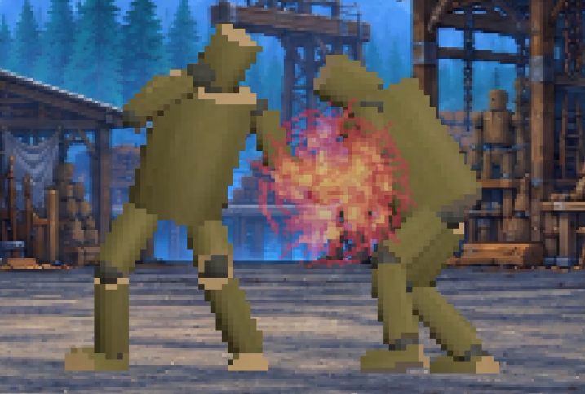
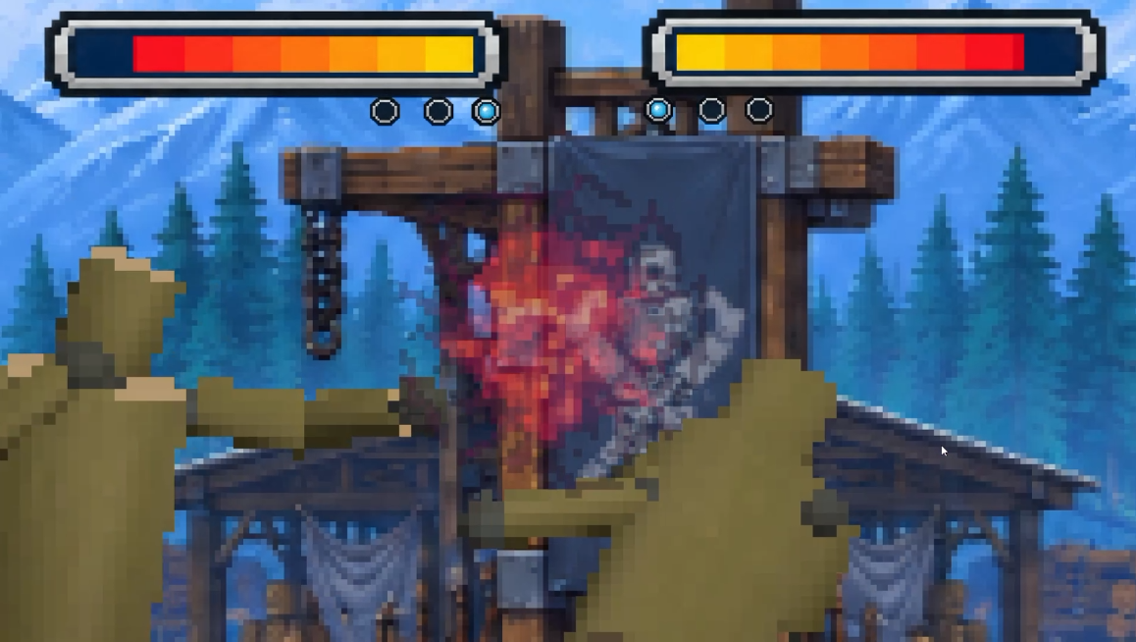
07 PRESENTATION / 전투 연출
전투 연출
Quantum 이벤트와 Unity 연출 연결
INGAME CAPTURE
• Simulation에서 일반 타격·가드·카운터·패링 이벤트 발생
• Unity View가 이벤트를 받아 해당 위치에 프리팹 재생
• 전투 판정과 시각적 표현의 책임 분
예측 이벤트와 이펙트 수명 관리
• 이벤트 키를 이용해 동일 효과의 중복 생성 억제
• 예측 이벤트가 취소되면 연결된 이펙트 제거
체력과 카메라 연출
• HP 변화에 따른 체력바 흔들림
• 카운터 시 카메라 줌 설정
• Follow → Zoom → Shake 변환 합성
김석진 · Look-See-Do Fighter
11
Notes:
Slide 11. View 및 플레이 경험 개선
# 게임 판정과 분리된 전투 연출 시스템 개선
**전투 연출의 목표는 게임 결과를 변경하지 않으면서 플레이어에게 정확하고 명확한 피드백을 제공하는 것입니다.**
**01. 피격 이펙트 및 예측 이벤트 관리**
- 경기 updater 소유의 ViewComponent로 VFX 연결
- 타격 유형에 따른 이펙트 프리팹 구성
- Animator 재생 주기를 고려한 수명 관리
- 예측 이벤트 취소 시 이펙트 및 오디오 정리
- MaterialPropertyBlock을 이용한 피격 색상 표현
**02. 체력 및 카운터 연출**
- HP 변화에 따른 체력바 흔들림
- 기술별 설정 가능한 카운터 줌
- 카메라 Follow → Zoom → Shake 순서로 변환 합성
- 중복 이벤트 및 잔여 카메라 오프셋 방지
**03. 화면 상태의 검증 단계 구분**
- HP 표시에는 predicted Frame 활용
- 승패·라운드 결과에는 verified Frame 활용
- 예측된 시각효과와 최종 확정된 게임 결과를 구분
**Result**
전투 결과를 결정하는 Quantum Simulation과 이를 전달하는 시각적 연출의 책임을 분리했습니다.
이를 통해 네트워크 예측 상태에서 발생하는 표현의 생성·확인·취소 과정을 보다 명확하게 관리하도록 개선했습니다.
---
출처
docs/ai/hit-effects-investigation.md; docs/ai/hit-effects-prefab-migration.md; docs/ai/effect-opacity-action-flash.md; docs/ai/health-bar-shake.md; docs/ai/counter-hit-zoom.md; docs/ai/camera-hit-shake.md
MPB는 후속 호밍·패링 흰색 표현에서 사용한 경로다. 일부 VFX·카메라 fixture 수정 후 자동 미검증 이력과 사용자 직접 확인은 원천 자료에 구분돼 있다. 이 슬라이드는 모든 실제 표현의 자동 검증 완료를 주장하지 않는다. 실제 피격 또는 카운터 순간을 캡처해 그림 자리 표시자에 넣을 수 있다.

Slide 12
07 OUTCOME / 성과·다음 과제
프로젝트 성과 및 개선 과제
문제를 정의하고 기술적 제약을 전달하며 AI의 결과를 검증할 수 있는 판단력을 쌓았습니다.
성과
01
ECS 시스템 설계
남은 개선 과제
• 다양한 상황에서의 네트워크 품질 확인
02
게임플레이 문제 해결 및 개선
• 다양한 기기에 배포 검증
• 매칭이 안될 때를 대비한 AI npc
03
AI 개발 환경 구축
AGENTS·Skills·Hook·MCP·Guard와 인계
04
검증·변경 이력 관리
실행 근거·한계 기록, Git 후보·상태 추적
김석진 · Look-See-Do Fighter
16
Notes:
Slide 16. 프로젝트 성과 및 기술적 성장
# 게임 개발 지식과 AI 자동화를 결합한 검증 가능한 개발 방식
**01. 결정론적 시스템 설계 역량**
로컬 설정, 공유 에셋, Frame 실행 상태를 구분하고 기존 공격 콘텐츠를 유지하면서 Quantum 기반 전투 시스템을 리팩터링했습니다.
**02. 게임플레이 문제 해결 역량**
입력 버퍼, 3선승 진행, 공중 콤보, 공격 전이 및 시각적 표현 문제를 해결하며 기능 구현뿐 아니라 문제의 근본 원인을 분석하는 경험을 축적했습니다.
**03. AI 개발 환경 구축 역량**
AGENTS.md, 프로젝트 전용 Skills, SessionStart Hook, Unity MCP 및 정적 검사 도구를 연계해 반복 가능한 AI 협업 개발 환경을 구성했습니다.
**04. 검증과 변경 이력 관리 역량**
자동 테스트의 실제 실행 결과와 한계를 분리하고, GitHub 게시 후보 검토와 작업 상태 문서화를 통해 결과를 추적할 수 있도록 했습니다.
**남은 개선 과제**
- 일부 공격 이벤트 및 미검증 테스트의 후속 정리
- 강제 네트워크 지연·지터 환경에서의 롤백 검증
- 독립 빌드·다중 기기·배포 환경 검증
- GitHub Actions 기반 CI 및 자동 PR 파이프라인 확장
- 동일 조건의 성능 측정을 통한 개선 효과 정량화
**최종적으로 얻은 것**
AI를 활용하는 과정에서 가장 중요하게 느낀 것은 코드 생성 속도보다 **문제를 정확히 정의하고, 기술적 제약을 전달하며, AI의 결과를 검증할 수 있는 개발자의 판단력**이었습니다.
Look-See-Do Fighter를 통해 게임 시스템의 구조를 이해하는 능력과 AI 개발 도구를 체계적으로 운영하는 능력을 함께 발전시켰습니다.
**AI로 코드를 작성하는 것을 넘어, AI가 더 안정적으로 개발할 수 있는 환경을 설계하는 게임 개발자를 목표로 합니다.**
출처
docs/PORTFOLIO_SOURCE.md; docs/ai/current-state.md; docs/ai/development-workflow.md
미완료 범위에는 KazumiHoming clip/graph의 빈 공격 이벤트, 일부 fixture 보정 후 미검증, 강제 지터·독립 빌드·교차 플랫폼·성능 미측정이 있다. 사용자가 제시한 향후 CI/PR 방향은 계획이며 완료 성과가 아니다.

